Slide 1
Đại biểu, Sự kiện và LINQ

Slide 2
Mục tiêu
Giải mã về Delegate
Đáng chú ý về sự kiện
Giải thích về Lambda và Biểu thức truy vấn
Giải thích về LINQ to Object
Giải thích về các loại đại biểu chung: Func và Action
Demo về đại biểu Func và Action
Bản trình diễn tạo và sử dụng Đại biểu, Biểu thức Lambdas, Biểu thức truy vấn và Sự kiện

Slide 3
Đại biểu trong .NET

Slide 4
Đại biểu là gì?
Delegate là kiểu dữ liệu kiểu tham chiếu xác định chữ ký phương thức
Các kiểu đại biểu có nguồn gốc từ lớp Đại biểu trong .NET. Các loại đại biểu được niêm phong và không thể lấy được các lớp tùy chỉnh từ Đại biểu
Sử dụng đại biểu, chúng ta có thể gọi bất kỳ phương thức nào, chỉ được xác định trong thời gian chạy
Để liên kết một đại biểu với một phương thức cụ thể, phương thức đó phải có cùng kiểu trả về và kiểu tham số như của đại biểu
Đại diện cho một đại biểu, là một cấu trúc dữ liệu tham chiếu đến một phương thức tĩnh hoặc một thể hiện của lớp và một phương thức thể hiện của lớp đó

Slide 5
Lớp đại biểu
Lớp Delegate là lớp tích hợp được định nghĩa để tạo đại biểu trong C#
nhà xây dựng | Sự miêu tả
Đại biểu(đối tượng, chuỗi) | Gọi một phương thức được tham chiếu bởi đối tượng của lớp được cung cấp dưới dạng tham số
Đại biểu(loại, chuỗi) | Gọi một phương thức tĩnh của lớp được đưa ra làm tham số
Của cải | Sự miêu tả
Phương pháp | Nhận phương thức được đại diện bởi đại biểu
Mục tiêu | Lấy thể hiện của lớp mà đại biểu hiện tại gọi phương thức thể hiện

Slide 6
Lớp đại biểu
phương pháp | Sự miêu tả
Kết hợp(Đại biểu, Đại biểu) | Nối danh sách gọi của hai đại biểu
CreateDelegate(Loại, MethodInfo) | Tạo một đại biểu của loại đã chỉ định để thể hiện phương thức tĩnh đã chỉ định
DynamicInvoke(Đối tượng[]) | Tự động gọi (giới hạn muộn) phương thức được đại diện bởi đại biểu hiện tại
GetInvocationList() | Trả về danh sách lệnh gọi của đại biểu
GetMethodImpl() | Nhận phương thức tĩnh được đại diện bởi đại biểu hiện tại
RemoveImpl(Đại biểu) | Xóa danh sách yêu cầu của một đại biểu khỏi danh sách yêu cầu của một đại biểu khác
Dòng vô tính() | Tạo một bản sao nông của đại biểu.
MemberwiseClone() | Tạo một bản sao nông của Đối tượng hiện tại . (Kế thừa từ Đối tượng )
Lớp đại biểu khác: https://docs.microsoft.com/en-us/dotnet/api/system.delegate?view=net-5.0

Slide 7
Loại đại biểu
Một loại đại biểu duy trì ba thông tin quan trọng:
Tên​ của phương thức mà nó thực hiện cuộc gọi
Các lý lẽ (nếu có) của phương pháp này
Giá trị trả về (nếu có) của phương thức này
Cú pháp
< công cụ sửa đổi access_ > đại biểu <return_type > DelegateName ( [ tham số ]);
Ví dụ
công cộng đại biểu int Đại biểu của tôi ( int numOne, int numTwo);

Slide 8
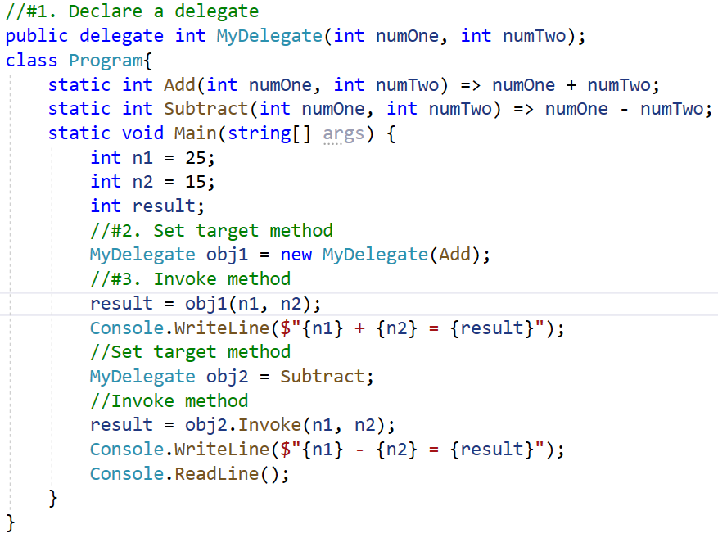

Khởi tạo đại biểu

Slide 9
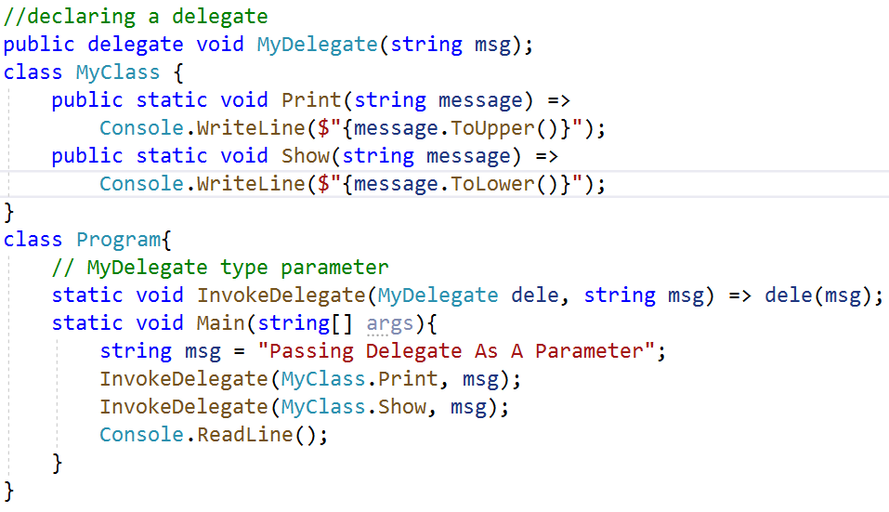

Truyền đại biểu làm tham số

Slide 10
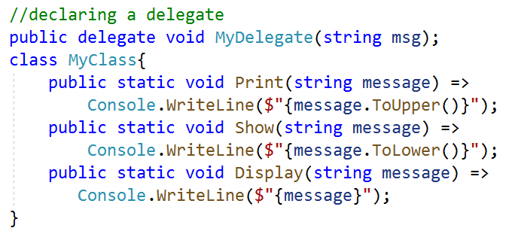
Đại biểu phát đa hướng
Delegate có thể trỏ đến nhiều phương thức. Một đại biểu trỏ nhiều phương thức được gọi là đại biểu multicast
Toán tử "+" hoặc "+=" thêm một hàm vào danh sách lệnh gọi và toán tử "-" và "-=" sẽ xóa nó

Slide 11
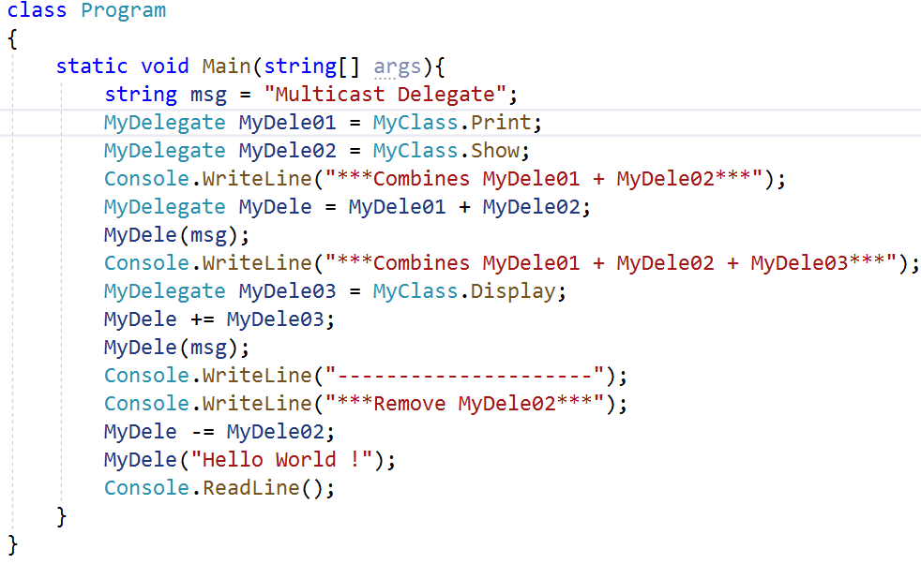
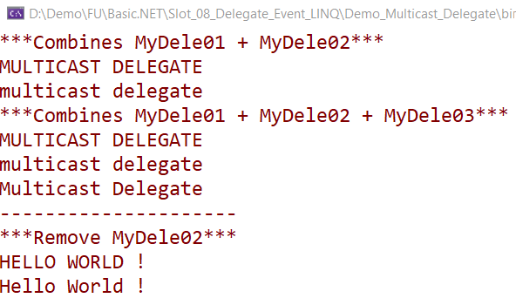
Đại biểu phát đa hướng

Slide 12
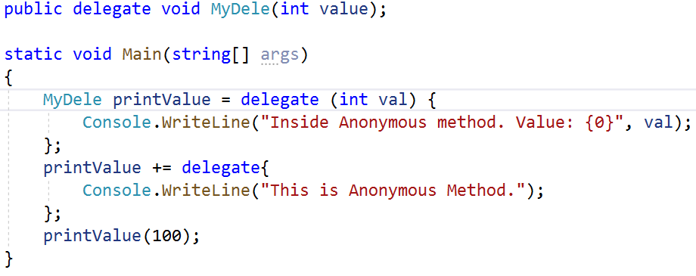

Phương pháp ẩn danh
Phương thức ẩn danh là phương thức không có tên. Các phương thức ẩn danh trong C# có thể được xác định bằng từ khóa delegate và có thể được gán cho một biến kiểu delegate

Slide 13
Các loại đại biểu chung
C# bao gồm các loại đại biểu chung chung được tích hợp sẵn Func và Action , do đó chúng ta không cần xác định các đại biểu tùy chỉnh theo cách thủ công trong hầu hết các trường hợp
Func là một đại biểu chung có trong không gian tên Hệ thống. Nó có từ 0 đến 16 tham số đầu vào và một tham số đầu ra. Tham số cuối cùng được coi là tham số đầu ra
Func không cho phép tham số ref và out. Nó có thể được sử dụng với một phương thức ẩn danh hoặc biểu thức lambda.
Một đại biểu loại Hành động giống như một đại biểu Func ngoại trừ việc đại biểu Hành động không trả về một giá trị (có thể được sử dụng với một phương thức có kiểu trả về void)
Func<T1, T2, TResult>(T1 arg1, T2 arg2 ) Đại biểu

Slide 14
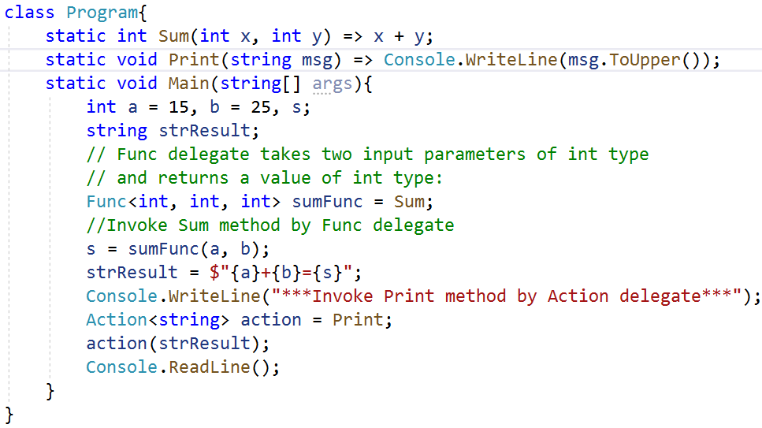

Các loại đại biểu chung

Slide 15
Sự kiện trong .NET

Slide 16
Tìm hiểu sự kiện C#
Sự kiện là hành động do người dùng hoặc do hệ thống tạo
Sự kiện là thông báo được gửi bởi một đối tượng để báo hiệu sự xuất hiện của một hành động. Các sự kiện trong .NET tuân theo mẫu thiết kế người quan sát
Các sự kiện cho phép một đối tượng (nguồn của sự kiện) có thể thông báo cho các đối tượng khác (người đăng ký) về sự kiện xuất hiện (đã xảy ra thay đổi)
Lớp phát sinh sự kiện được gọi là Nhà xuất bản và lớp nhận được thông báo được gọi là Người đăng ký
Có thể có nhiều người đăng ký của một sự kiện. Thông thường, nhà xuất bản đưa ra một sự kiện khi một số hành động xảy ra. Những người đăng ký quan tâm đến việc nhận được thông báo khi một hành động xảy ra nên đăng ký với một sự kiện và xử lý nó

Slide 17
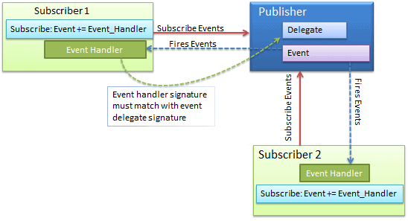
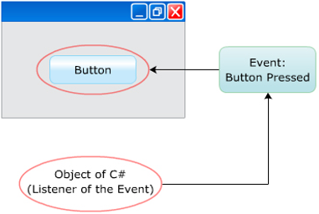
Tìm hiểu sự kiện C#
Sự kiện có thể được sử dụng để thực hiện các hành động tùy chỉnh chưa được C# hỗ trợ
Các sự kiện được sử dụng rộng rãi trong việc tạo các ứng dụng dựa trên GUI, trong đó các sự kiện như chọn một mục từ danh sách và đóng cửa sổ được theo dõi

Slide 18
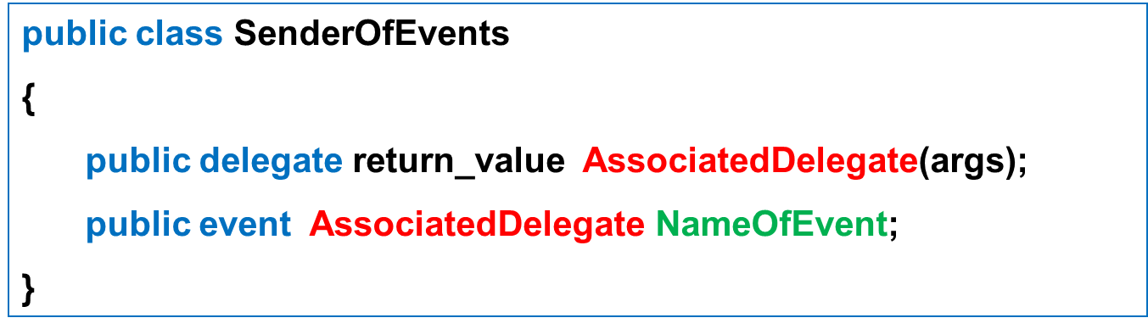
Xác định sự kiện C#
Sử dụng từ khóa sự kiện , các phương thức đăng ký và hủy đăng ký cũng như mọi loại đại biểu biến thành viên cần thiết đều được thực hiện tự động
Xác định một sự kiện gồm bốn bước:
Xác định một đại biểu chứa các phương thức được gọi khi sự kiện được kích hoạt
Khai báo các sự kiện (sử dụng từ khóa sự kiện C#) theo đại biểu liên quan
Đăng ký để nghe và xử lý sự kiện
Nâng cao sự kiện

Slide 19
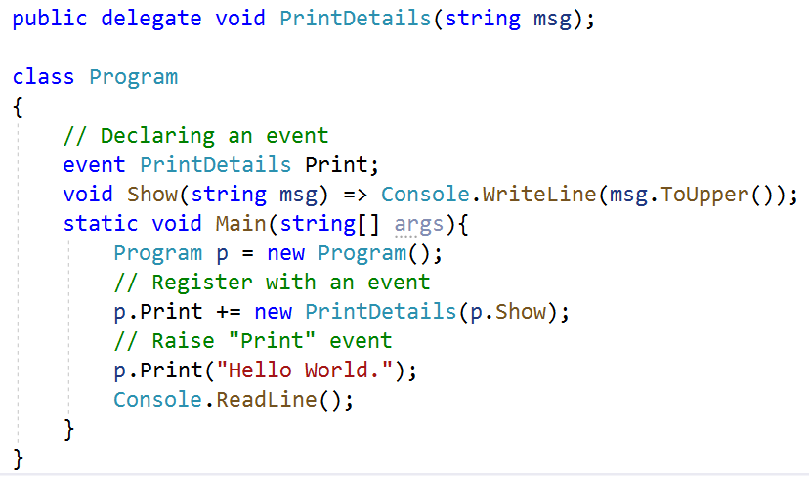
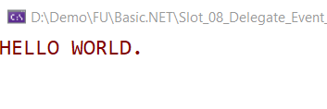
Triển khai sự kiện
1
2
3
4

Slide 20
Truy vấn tích hợp ngôn ngữ (LINQ)

Slide 21
Biểu thức Lambdas
Biểu thức Lambda trong C# được sử dụng giống như các hàm ẩn danh, với điểm khác biệt là trong biểu thức Lambda, chúng ta không cần chỉ định loại giá trị mà chúng ta nhập vào, do đó giúp sử dụng linh hoạt hơn
' => ' là toán tử lambda được sử dụng trong tất cả các biểu thức lambda. Biểu thức Lambda được chia thành hai phần, bên trái là đầu vào và bên phải là biểu thức
Cú pháp
danh sách tham số => biểu hiện hoặc tuyên bố
danh sách tham số : là danh sách tham số được gõ rõ ràng hoặc được gõ ngầm
=> : là toán tử lambda

Slide 22
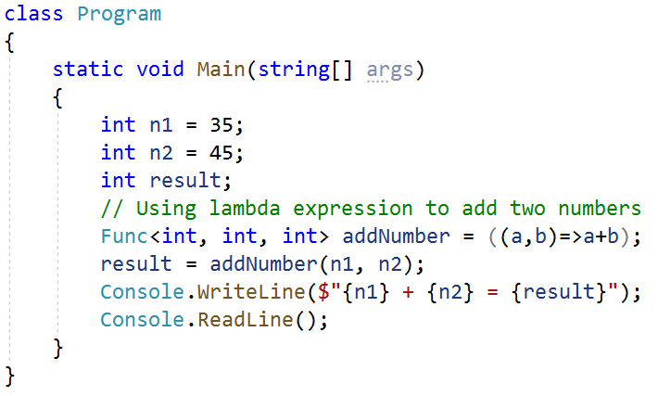

Biểu thức Lambdas

Slide 23
Lambda với toán tử truy vấn tiêu chuẩn
Biểu thức Lambda cũng có thể được sử dụng với toán tử truy vấn tiêu chuẩn
Nhà điều hành | Sự miêu tả
Tổng | Tính tổng các phần tử trong biểu thức
Đếm | Đếm số phần tử trong biểu thức
Đặt bởi | Sắp xếp các phần tử trong biểu thức
Chứa | Xác định xem một giá trị đã cho có xuất hiện trong biểu thức hay không

Slide 24
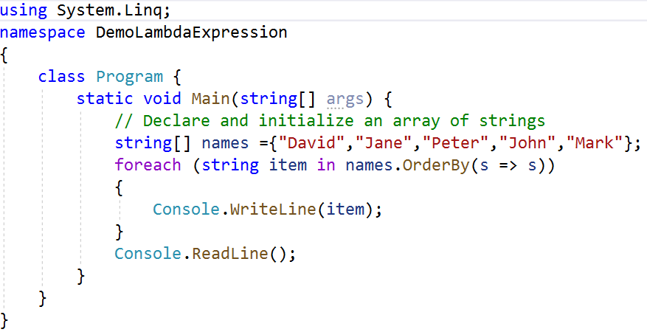
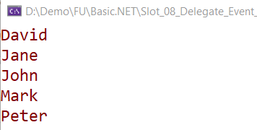
Lambda với toán tử truy vấn tiêu chuẩn

Slide 25
Biểu thức truy vấn
Biểu thức truy vấn là một truy vấn được thể hiện bằng cú pháp truy vấn
Biểu thức truy vấn là cấu trúc ngôn ngữ hạng nhất. Nó giống như bất kỳ biểu thức nào khác và có thể được sử dụng trong bất kỳ ngữ cảnh nào trong đó biểu thức C# hợp lệ
Biểu thức truy vấn bao gồm một tập hợp các mệnh đề được viết bằng cú pháp khai báo tương tự như SQL hoặc XQuery
Biểu thức truy vấn là một truy vấn được viết bằng cú pháp sử dụng các mệnh đề như from , select,where, group, order by, tăng dần, giảm dần …Các mệnh đề này là một phần vốn có của truy vấn LINQ
LINQ đơn giản hóa việc làm việc với dữ liệu có ở nhiều định dạng khác nhau trong các nguồn dữ liệu khác nhau
Mệnh đề from phải được sử dụng để bắt đầu biểu thức truy vấn và mệnh đề select hoặc group phải được sử dụng để kết thúc biểu thức truy vấn

Slide 26
Giới thiệu LINQ cho các đối tượng
Các truy vấn trong LINQ to Object trả về các biến thuộc loại thường chỉ IEnumerable<T>
LINQ to Object cung cấp một cách tiếp cận mới cho các bộ sưu tập như trước đây, điều quan trọng là phải viết mã dài (các vòng lặp foreach rất phức tạp) để truy xuất dữ liệu từ một bộ sưu tập hiện được thay thế bằng cách viết mã khai báo mô tả rõ ràng dữ liệu mong muốn được yêu cầu lấy
Ngoài ra còn có nhiều ưu điểm của LINQ to Object so với các vòng lặp foreach truyền thống như dễ đọc hơn, lọc mạnh mẽ, khả năng nhóm, sắp xếp thứ tự nâng cao với mã hóa ứng dụng tối thiểu
Các truy vấn LINQ cũng có bản chất nhỏ gọn hơn và có thể di chuyển sang bất kỳ nguồn dữ liệu nào khác mà không cần sửa đổi hoặc chỉ cần sửa đổi một chút

Slide 27
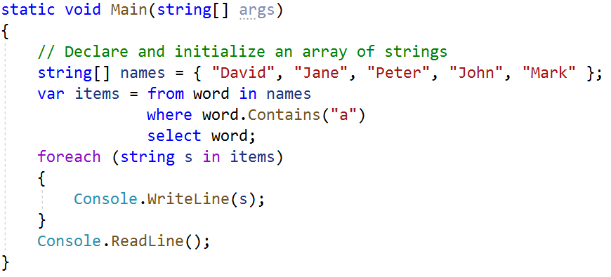
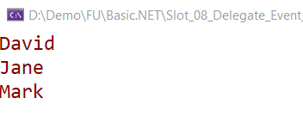
LINQ tới các đối tượng có biểu thức truy vấn

Slide 28
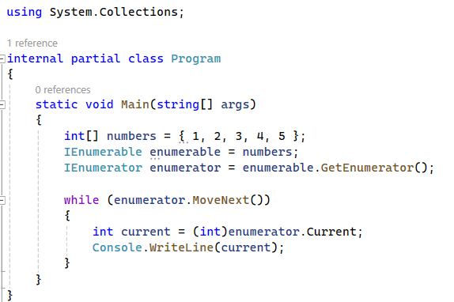
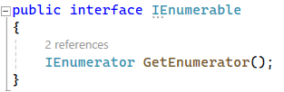
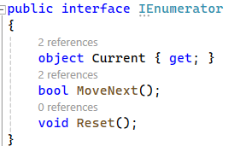
IEnumerable – IEnumerator chi tiết
IEnumerable : Đại diện cho một bộ sưu tập có thể liệt kê được . IEnumerable là một giao diện hiển thị một phương thức lặp qua một bộ sưu tập.
IEnumerator : Cung cấp cơ chế lặp lại các phần tử của một bộ sưu tập . IEnumerator là một giao diện đại diện cho một trình vòng lặp trên một bộ sưu tập.

Slide 29
Có thể truy vấn được trong .NET
IQueryable là một giao diện trong .NET đại diện cho nguồn dữ liệu có thể truy vấn , cho phép thực hiện các truy vấn bị trì hoãn.
IQueryable cho phép xây dựng các truy vấn động trong thời gian chạy và thực thi chúng dựa trên nhiều nguồn dữ liệu khác nhau, chẳng hạn như cơ sở dữ liệu hoặc bộ sưu tập trong bộ nhớ .
IQueryable <T > là giao diện chung kế thừa từ IEnumerable <T> và đại diện cho nguồn dữ liệu có thể truy vấn thuộc loại T.
IQueryable <T> cung cấp các phương thức truy vấn dữ liệu, chẳng hạn như Where, Select, OrderBy , Skip, Take, v.v.
Ví dụ: IQueryable <Product > query = dbContext.Products . Where(p => p.Category == "Điện tử "). OrderBy (p => p.Price ) . Bỏ qua(5 ). Lấy(10);

Slide 30
Có thể truy vấn được trong .NET
Truy vấn <Sản phẩm > có thể truy vấn = dbContext.Products
. Where(p => p.Category == "Điện tử ")
. OrderBy (p => p.Price )
.Bỏ qua(5)
.Lấy(10);
này tạo một đối tượng IQueryable biểu thị một truy vấn để truy xuất các sản phẩm từ cơ sở dữ liệu.
Truy vấn bao gồm nhiều thao tác như lọc theo danh mục, sắp xếp theo giá, bỏ qua 5 bản ghi đầu tiên và lấy 10 bản ghi tiếp theo.
Việc thực hiện truy vấn thực tế được hoãn lại cho đến khi liệt kê.

Slide 31
Lợi ích của việc sử dụng IQueryable
động : Cho phép xây dựng truy vấn động trong thời gian chạy dựa trên thông tin đầu vào hoặc điều kiện của người dùng.
Thực thi truy vấn được tối ưu hóa: Cho phép nhà cung cấp truy vấn chuyển các truy vấn LINQ thành các truy vấn SQL hiệu quả cho cơ sở dữ liệu.
Khả năng sử dụng lại mã: Các truy vấn có thể được định nghĩa là các biểu thức IQueryable và được sử dụng lại trên nhiều phần của ứng dụng.

Slide 32
Bài tập LINQ
#1.
int [] n1 = int mới [10] { 0, 1, 2, 3, 4, 5, 6, 7, 8, 9 };
// nQuery là một IEnumerable < int >
var nQuery = từ tmp trong n1
ở đâu ( tmp % 2) == 0
chọn tmp ;
#2.
int [] n1 = { 1, 3, -2, -4, -7, -3, -8, 12, 19, 6, 9, 10, 14 };
var nQuery = từ tmp trong n1
trong đó tmp > 0
nơi tmp < 12
chọn tmp ;
#3.
Danh sách<string> động vật = Danh sách mới<string> { "ngựa vằn", "voi", "mèo", "chó", "tê giác", "dơi" };
var selectedAnimals = động vật.Trong đó (s => s.Length >= 5).Select(x => x.ToUpper ());

Slide 33
Bài tập LINQ
#4.
Danh sách< int > số = Danh sách mới< int > { 6, 0, 999, 11, 443, 6, 1, 24, 54 };
var top5 = số.OrderByDescending (x => x).Take(5);
#5.
lớp thú cưng
{
Tên chuỗi công khai { get; bộ; }
public int Tuổi { lấy; bộ; }
}
khoảng trống tĩnh công khai OrderByEx1()
{
Thú cưng[] thú cưng = { Thú cưng mới { Name="Barley", Age=8 },
Thú cưng mới { Name="Boots", Age=4 },
Thú cưng mới { Name="Whiskers", Age=1 } };
IEnumerable <Pet> query = Pets.OrderBy (pet => pet.Age );
}

Slide 34
Bài tập LINQ
#6.
lớp chủ sở hữu thú cưng {
Tên chuỗi công khai { get; bộ; }
Danh sách công khai<string> Thú cưng { get; bộ; }
}
khoảng trống tĩnh công khai SelectManyEx3()
{
Chủ sở hữu thú cưng [] chủ sở hữu thú cưng = { new PetOwner { Name=" Higa ", Pets = new List<string>{ "Scruffy", "Sam" } },
PetOwner mới { Name="Ashkenazi", Thú cưng = Danh sách mới<string>{ "Walker", "Sugar" } },
new PetOwner { Name="Price", Pets = new List<string>{ "Scratches", "Diesel" } },
Chủ sở hữu thú cưng mới { Name="Hines", Thú cưng = Danh sách mới<string>{ "Dusty" } } };
var truy vấn = petOwners.SelectMany ( petOwner => petOwner.Pets , ( petOwner , petName ) => mới { petOwner , petName }). Where( ownerAndPet => ownerAndPet.petName.StartsWith ("S ")) . Chọn( ownerAndPet =>
mới {
Chủ sở hữu = ownerAndPet.petOwner.Name ,
Thú cưng = ownerAndPet.petName
})
}

Slide 35
Bản tóm tắt
Các khái niệm được giới thiệu:
Giải mã về Delegate
Đáng chú ý về sự kiện
Giải thích về Lambda và Biểu thức truy vấn
Giải thích về LINQ to Object
Giải thích về các loại đại biểu chung: Func và Action
Demo về đại biểu Func và Action
Bản trình diễn tạo và sử dụng Đại biểu, Biểu thức Lambdas, Biểu thức truy vấn và Sự kiện

